Slide 1

⚡ AutoSGS v1.0
คู่มือการใช้งานระบบช่วยพิมพ์คะแนนอัตโนมัติลงระบบ SGS
สำหรับครูผู้สอนบันทึกผลการเรียน คุณลักษณะอันพึงประสงค์ และการอ่านคิดวิเคราะห์ฯ
รวดเร็ว • แม่นยำ • ปลอดภัย 100% | จัดทำโดย NOGiTTiS

Slide 2
AUTOSGS คู่มือการใช้งาน
ทำไมต้องใช้ AutoSGS? ปัญหาจริงของครูผู้สอน
❌ วิธีเดิม: พิมพ์มือทีละช่อง
• นักเรียน 1 ห้องมี 40-50 คน หากสอน 5 ห้อง รวมกว่า 200 คน
• ต้องเคาะแป้นตัวเลข + กด Tab ซ้ำ ๆ กว่า 4,000–5,000 ครั้ง!
• อาการปวดเมื่อยข้อมือ นิ้วล็อก และสายตาอ่อนล้า
• เสี่ยงคลิกผิดช่อง คะแนนเลื่อนทั้งแถว ต้องไล่หาและแก้ใหม่
• เสียเวลาตรวจและพิมพ์ข้อมูลหลายวันในแต่ละช่วงสิ้นเทอม
⚡ ทางออกด้วย AutoSGS
• คัดลอก (Ctrl+C) จาก Excel โปรแกรมจับข้อมูลคลิปบอร์ดทันที
• คลิกช่องแรกในเว็บ SGS แล้วกด F2 เริ่มพิมพ์อัตโนมัติ
• กด Tab ข้ามช่องสรุปให้อัตโนมัติ (ข้าม 4 ช่อง / 2 ช่อง)
• พิมพ์เสร็จ 1 ห้องในไม่กี่วินาที ด้วยโหมด Turbo ⚡ (20ms)
• มีระบบหยุดฉุกเฉิน (ESC) หยุดได้ในพริบตา (<50ms) ปลอดภัย 100%

Slide 3
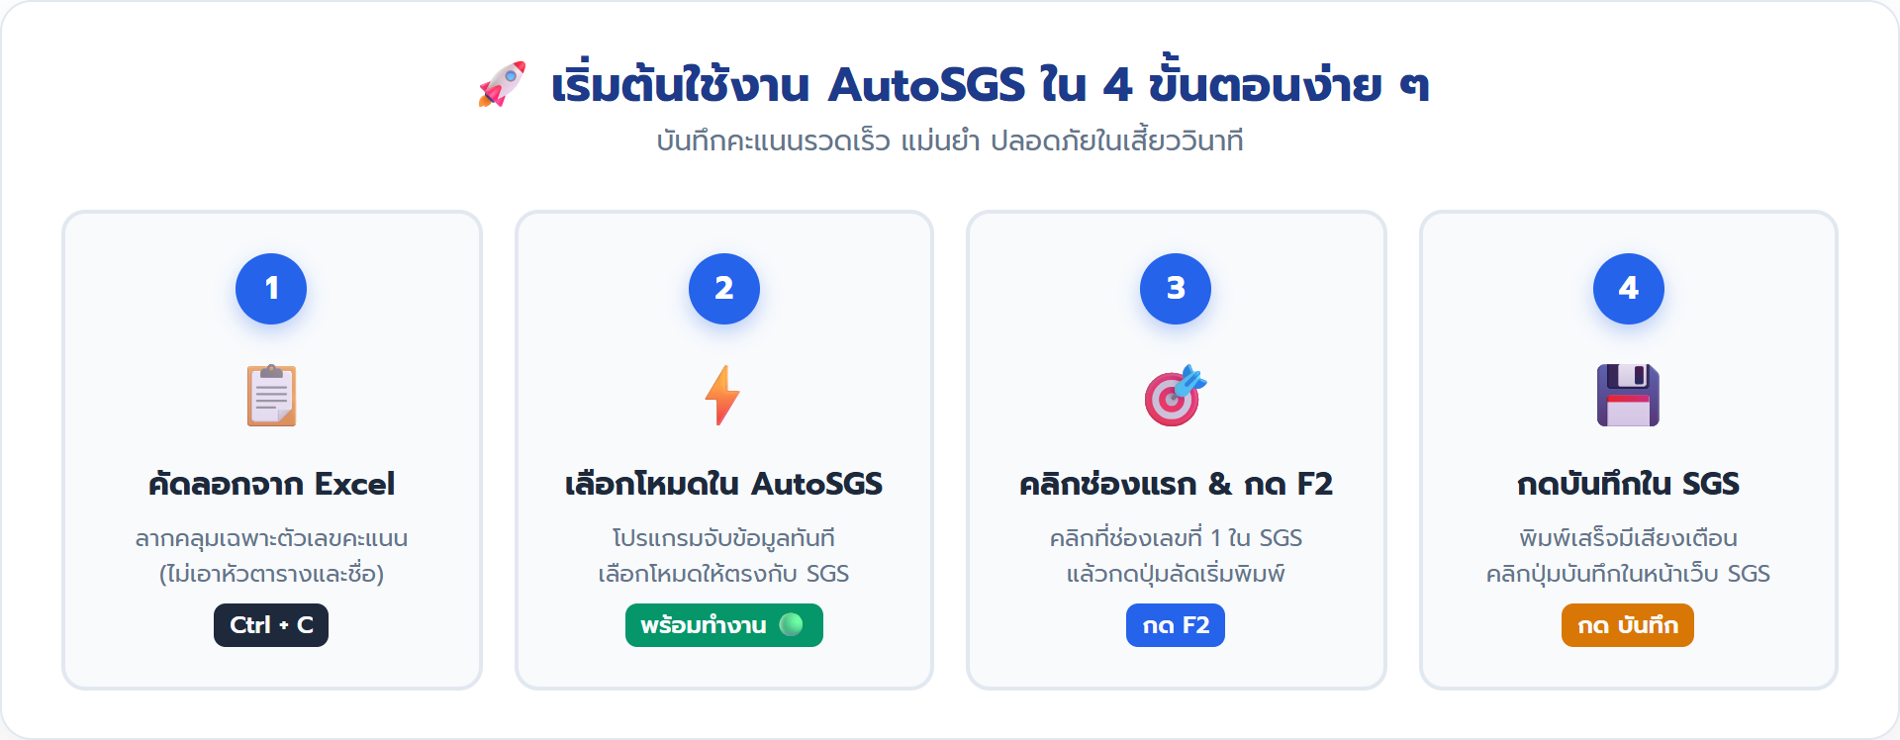
AUTOSGS คู่มือการใช้งาน
ขั้นตอนการทำงาน 4 ขั้นตอนง่าย ๆ (Workflow)
💡 เคล็ดลับ: การกดปุ่ม F2 เป็นวิธีที่สะดวกและแนะนำมากที่สุด เพียงคลิกช่องแรกแล้วกด F2 โปรแกรมจะทำงานให้ทันที

Slide 4
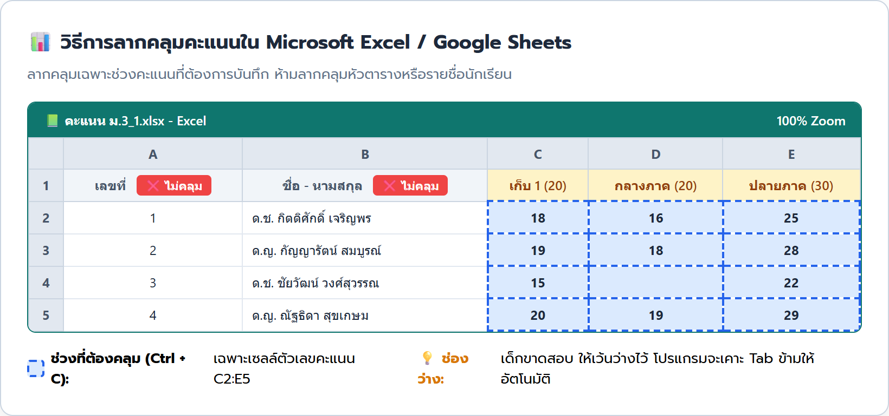
AUTOSGS คู่มือการใช้งาน
ขั้นตอนที่ 1: คัดลอกจาก Excel / Google Sheets
📌 กฎเหล็กในการคลุมคะแนน
• คลุมเฉพาะ 'ตัวเลขคะแนน' เท่านั้น
• ❌ ห้ามคลุมหัวตาราง (เช่น ข้อ 1, สอบกลางภาค)
• ❌ ห้ามคลุมเลขที่ หรือชื่อ-นามสกุลนักเรียน
• เรียงลำดับเลขที่ใน Excel ให้ตรงกับหน้าเว็บ SGS
• หากมีเด็กขาดสอบ ให้เว้นเซลล์ว่างไว้ โปรแกรมจะกด Tab เปล่าข้ามให้อัตโนมัติ
• เมื่อคลุมเสร็จแล้ว กด Ctrl + C เพื่อคัดลอก

Slide 5
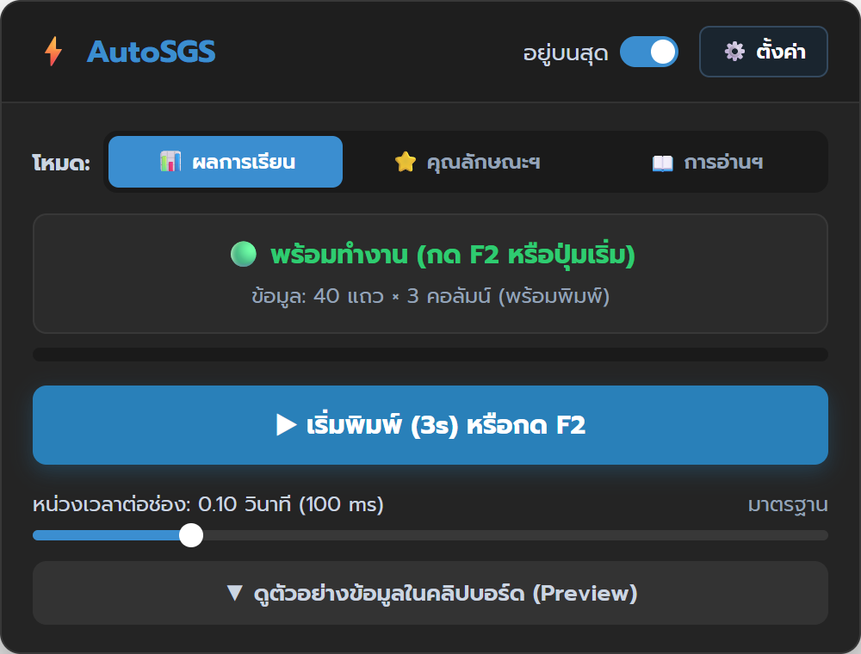
AUTOSGS คู่มือการใช้งาน
ขั้นตอนที่ 2: หน้าต่าง AutoSGS & การตรวจเช็คข้อมูล
🔍 ส่วนประกอบและจุดสังเกตสำคัญ
✔ สวิตช์ 'อยู่บนสุด' (Always on Top):
หน้าต่างโปรแกรมจะลอยอยู่มุมจอเสมอ มองเห็นสถานะได้ตลอดเวลา
✔ แถบเลือกโหมด 3 โหมด:
เลือกให้ตรงกับหน้า SGS ที่กำลังจะพิมพ์ (คะแนน / คุณลักษณะฯ / การอ่านฯ)
✔ กล่องสถานะอัจฉริยะ:
สังเกตสีเขียว 'พร้อมทำงาน' พร้อมระบุจำนวนแถวและคอลัมน์ที่ตรวจพบ
✔ แถบ Slider ปรับสปีด:
เลือกความเร็วได้อิสระ โหมดประเมินใช้ Turbo 0.02s ⚡ ได้รวดเร็วมาก
✔ ปุ่ม Preview ข้อมูล:
คลิกเพื่อคลี่ดูตารางคะแนนในคลิปบอร์ด มั่นใจ 100% ก่อนเริ่มพิมพ์

Slide 6
AUTOSGS คู่มือการใช้งาน
เจาะลึก 3 โหมดการกรอกคะแนนในระบบ SGS
📊 1. ผลการเรียน
• ประเภทงาน:
คะแนนรายวิชาทั่วไป
• จำนวนช่อง:
อิสระ (1 - N ช่อง)
• พฤติกรรมในแถว:
พิมพ์ + Tab 1 ครั้งทุกช่อง
• ท้ายแถวคน:
ไม่มี Tab พิเศษ
• สปีดแนะนำ:
0.10s (ปลอดภัย)
⭐ 2. คุณลักษณะฯ
• ประเภทงาน:
ประเมินคุณลักษณะ 8 ข้อ
• จำนวนช่อง:
8 ตัวชี้วัด
• พฤติกรรมในแถว:
พิมพ์ + Tab (8 ช่อง)
• ท้ายแถวคน:
กด Tab เพิ่ม 4 ครั้งท้ายแถว!
• สปีดแนะนำ:
0.02s ⚡ Turbo
📖 3. การอ่าน คิดวิเคราะห์ฯ
• ประเภทงาน:
ประเมินการอ่านฯ 6 ข้อ
• จำนวนช่อง:
6 ตัวชี้วัด
• พฤติกรรมในแถว:
พิมพ์ + Tab (6 ช่อง)
• ท้ายแถวคน:
กด Tab เพิ่ม 2 ครั้งท้ายแถว!
• สปีดแนะนำ:
0.02s ⚡ Turbo

Slide 7
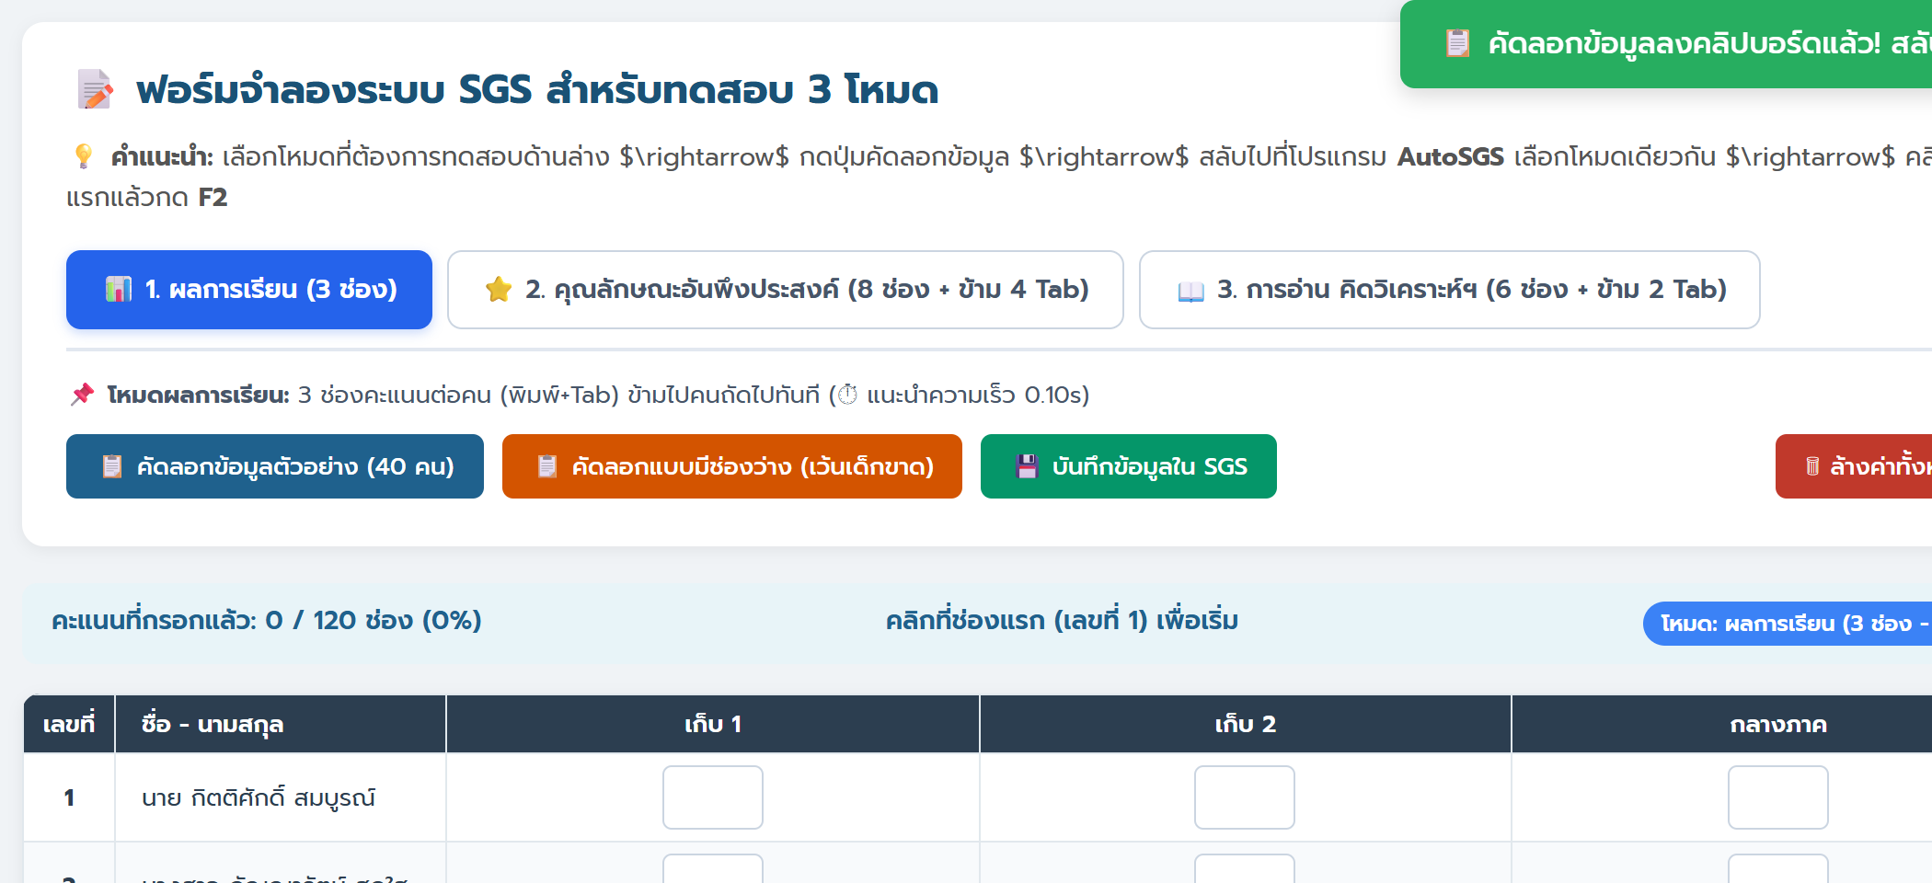
AUTOSGS คู่มือการใช้งาน
โหมดที่ 1: ผลการเรียนรายวิชาทั่วไป (Academic Scores)
📊 การใช้งานโหมด 1
• เหมาะสำหรับคะแนนเก็บย่อย กลางภาค ปลายภาค
• รองรับทั้งคัดลอก 1 คอลัมน์ หรือหลายคอลัมน์พร้อมกัน
• พิมพ์คะแนน + Tab 1 ครั้งทุกช่อง ไม่มี Tab พิเศษ
• ความเร็วแนะนำ: 0.10s เพื่อให้สูตรคำนวณใน SGS ประมวลผลทัน

Slide 8
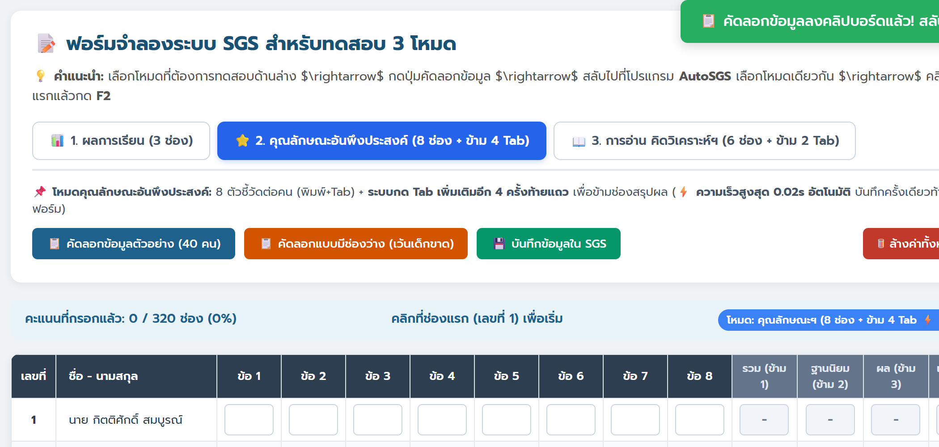
AUTOSGS คู่มือการใช้งาน
โหมดที่ 2: คุณลักษณะอันพึงประสงค์ (8 ตัวชี้วัด + ข้าม 4 Tab)
⭐ การใช้งานโหมด 2
• ช่อง 1 ถึง 8 พิมพ์คะแนน + Tab
• ⚡ โปรแกรมส่ง Tab เปล่าเพิ่มอีก 4 ครั้งท้ายแถวอัตโนมัติ เพื่อข้ามช่องรวม/ฐานนิยม/ผลประเมิน/แก้ไข
• เคอร์เซอร์จะลงช่องข้อ 1 ของนักเรียนคนถัดไปพอดี 100%
• ความเร็วแนะนำ: 0.02s (Turbo ⚡) บันทึก 40 คนเสร็จในไม่กี่วินาที

Slide 9
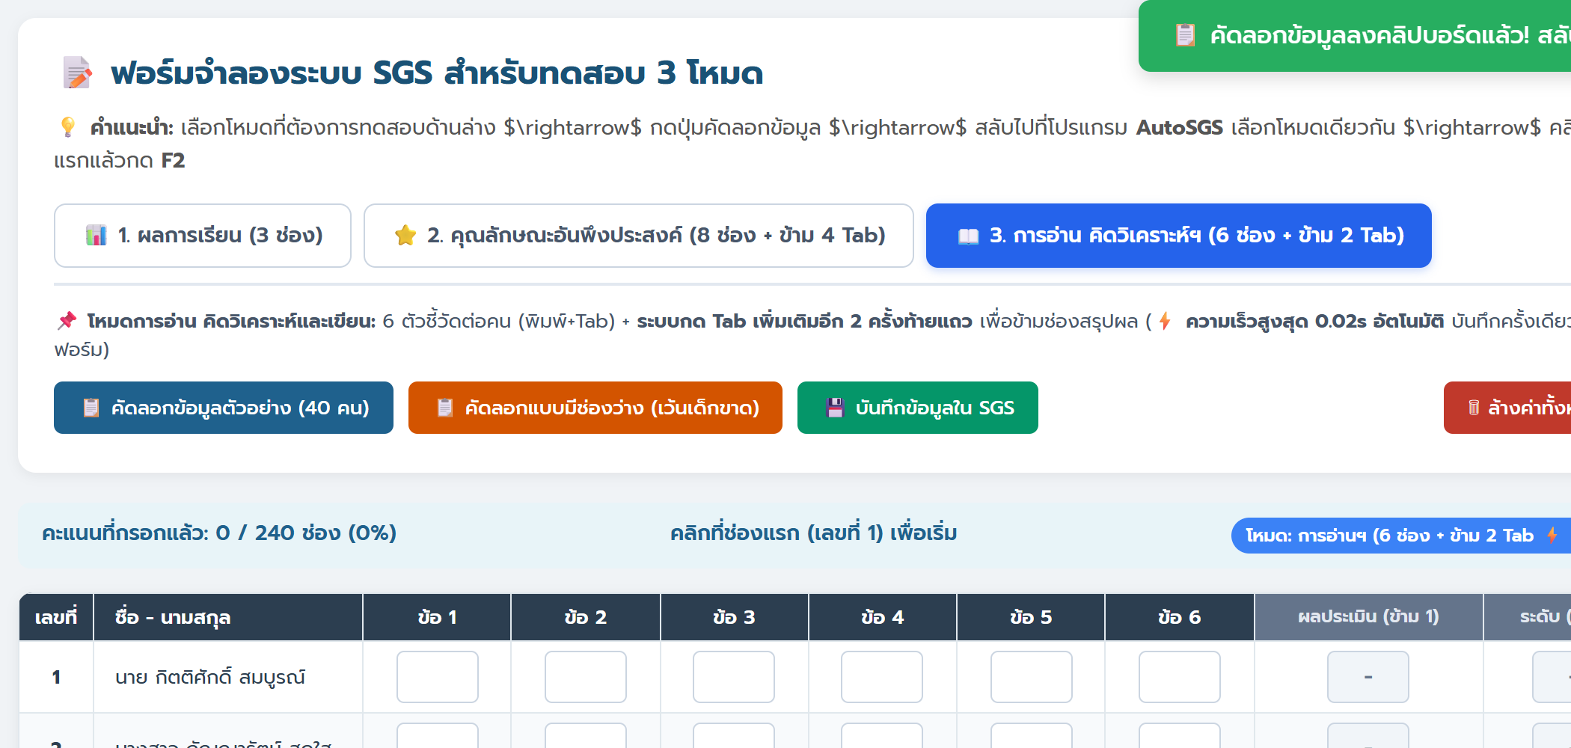
AUTOSGS คู่มือการใช้งาน
โหมดที่ 3: การอ่าน คิดวิเคราะห์และเขียน (6 ตัวชี้วัด + ข้าม 2 Tab)
📖 การใช้งานโหมด 3
• ช่อง 1 ถึง 6 พิมพ์คะแนน + Tab
• ⚡ โปรแกรมส่ง Tab เปล่าเพิ่มอีก 2 ครั้งท้ายแถวอัตโนมัติ เพื่อข้ามช่องผลรวม/ผลประเมิน
• เคอร์เซอร์จะลงช่องข้อ 1 ของนักเรียนคนถัดไปพอดี 100%
• ความเร็วแนะนำ: 0.02s (Turbo ⚡) พิมพ์เสร็จรวดเร็วทันใจ

Slide 10
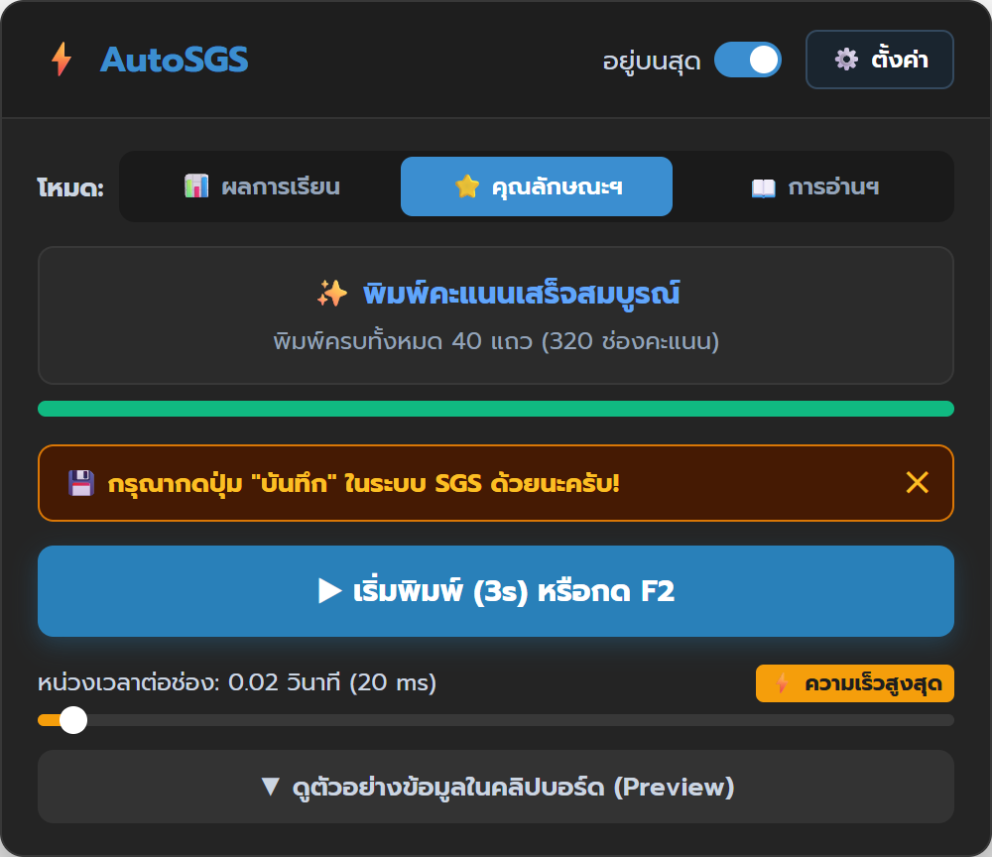
AUTOSGS คู่มือการใช้งาน
ขั้นตอนที่ 3 & 4: สั่งพิมพ์คะแนน และกดบันทึกใน SGS
🎯 2 วิธีการสั่งพิมพ์ที่เลือกได้
• วิธีที่ 1 (แนะนำมากที่สุด): สลับไปเว็บ SGS คลิกช่องแรกของเลขที่ 1 แล้วกดปุ่ม F2 บนคีย์บอร์ดเพียงครั้งเดียว
• วิธีที่ 2: กดปุ่ม '▶ เริ่มพิมพ์ (3s)' ในโปรแกรม ฟังเสียงนับถอยหลัง แล้วสลับไปคลิกช่องแรกใน SGS
💾 สำคัญมาก: การกดปุ่ม 'บันทึก' ในระบบ SGS
• เมื่อพิมพ์เสร็จสิ้น จะมีแถบเตือนสีส้มแจ้งเตือนเสมอ
• คุณครูต้องเลื่อนลงไปคลิกปุ่ม 'บันทึก' ในหน้าเว็บ SGS ด้วยตนเองเสมอ คะแนนจึงจะถูกบันทึกเข้าฐานข้อมูลโรงเรียนอย่างสมบูรณ์

Slide 11
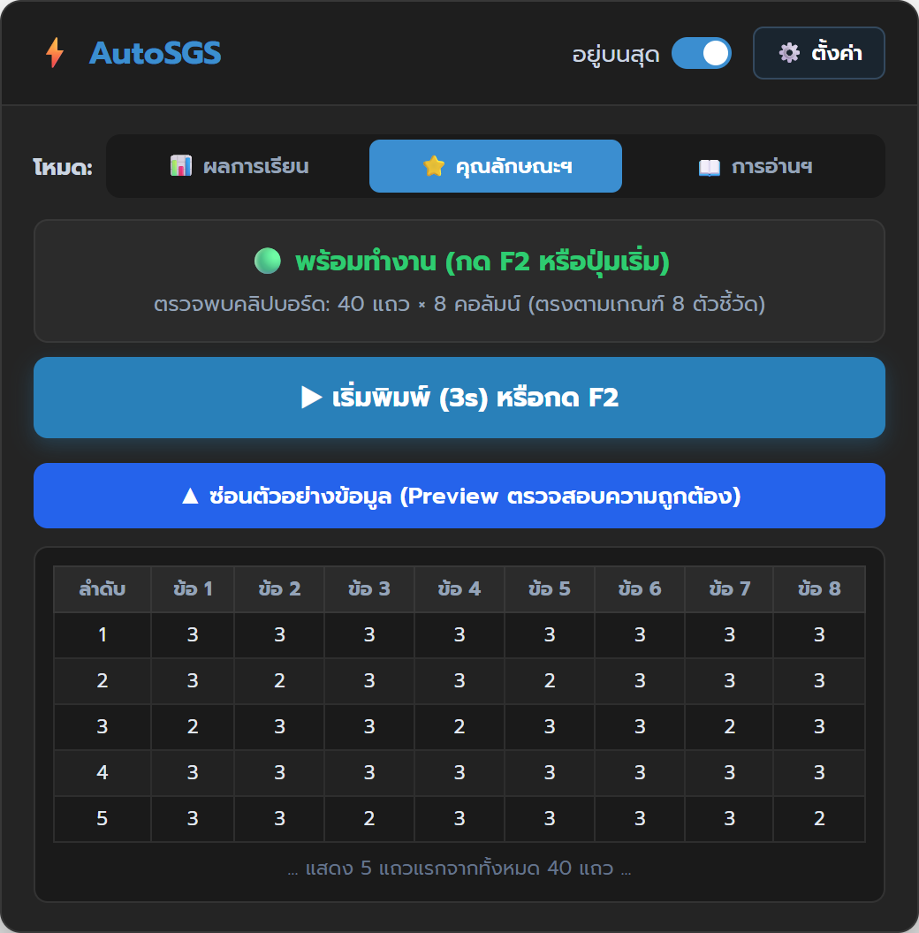
AUTOSGS คู่มือการใช้งาน
ระบบความปลอดภัย & การตรวจสอบข้อมูลด้วย Preview
🛑 ระบบหยุดฉุกเฉิน (Kill Switch)
• หากคลิกผิดช่อง หรือต้องการยกเลิกกะทันหัน
• กดปุ่ม ESC บนคีย์บอร์ดได้ทันที ทุกเวลา!
• โปรแกรมหยุดทันทีในระดับมิลลิวินาที (<50ms)
• ไม่เกิดการพิมพ์ค้างหรือพิมพ์เกิน ปลอดภัย 100%
• ⏩ ช่องว่าง (เด็กขาดสอบ / ยังไม่มีคะแนน) โปรแกรมจะส่งเฉพาะ Tab เปล่าข้ามไป ไม่กระทบเพื่อนคนอื่น

Slide 12
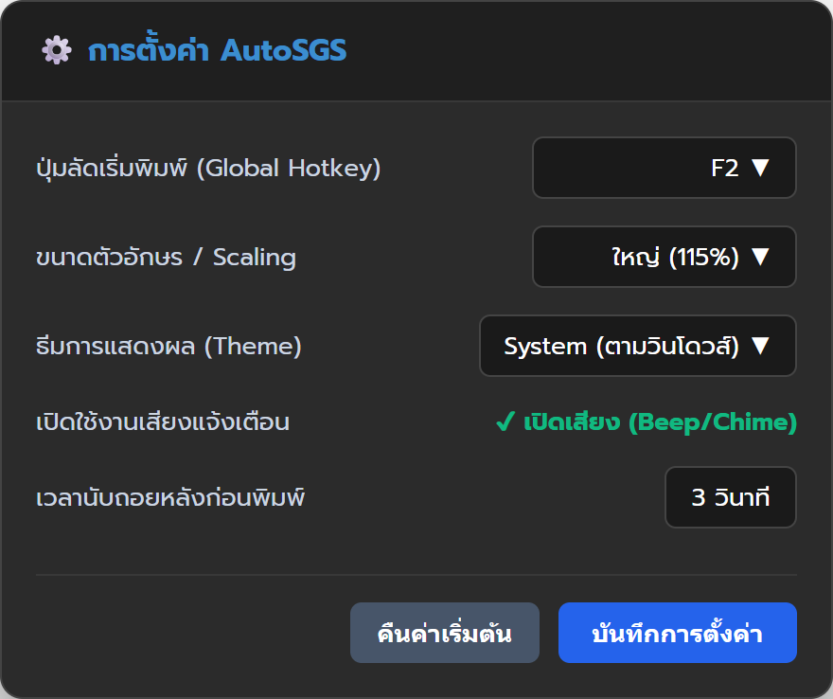
AUTOSGS คู่มือการใช้งาน
การตั้งค่าโปรแกรมโดยละเอียด (Settings Dialog)
⚙️ ปรับแต่งได้ตามความต้องการ
✔ ปุ่มลัดเริ่มพิมพ์ (Global Hotkey):
เปลี่ยนเป็น F4, F8 หรือ Ctrl+Alt+V ได้
✔ ขนาดตัวอักษรและการแสดงผล:
ปกติ (100%), ใหญ่ (115% แนะนำ), ใหญ่พิเศษ (130%) เหมาะสำหรับสายตาผู้ใหญ่
✔ ธีมการแสดงผล:
System (ตามธีม Windows), Dark Mode หรือ Light Mode
✔ เสียงแจ้งเตือน:
เปิด/ปิดเสียง Beep นับถอยหลัง และเสียง Chime เมื่อเสร็จ
✔ จดจำความเร็วแยกแต่ละโหมด:
จำสปีดของแต่ละโหมดแยกกันอัตโนมัติ ไม่ต้องปรับใหม่ทุกครั้ง

Slide 13
AUTOSGS คู่มือการใช้งาน
5 ข้อควรระวังและเทคนิคเพื่อความแม่นยำ 100%
1. ตรวจสอบจำนวนแถวเสมอ:
สังเกตกล่องสถานะว่าจำนวนแถวตรงกับจำนวนนักเรียนในห้องหรือไม่ (เช่น 40 แถว)
2. ปรับซูมหน้าเว็บ SGS ไว้ที่ 100%:
เพื่อป้องกันไม่ให้ตารางคะแนนตกหล่นหรือเลื่อนผิดช่อง
3. ห้ามแตะเมาส์ขณะโปรแกรมกำลังพิมพ์:
ปล่อยมือจากเมาส์และแป้นพิมพ์ รอจนมีเสียงกระดิ่งเตือนว่าเสร็จสิ้น
4. เน็ตโรงเรียนช้า ให้ปรับเพิ่ม Delay:
หากหน้าเว็บ SGS ตอบสนองช้า ให้เลื่อนสไลเดอร์ความเร็วเป็น 0.15s – 0.20s
5. สามารถแบ่งกรอกทีละครึ่งห้องได้:
ลากคลุมคนที่ 1–20 แล้วสั่งพิมพ์ จากนั้นค่อยคลุมคนที่ 21–40 มาคลิกช่อง 21 แล้วสั่งพิมพ์ต่อ

Slide 14
AUTOSGS คู่มือการใช้งาน
คำถามที่พบบ่อย (FAQs & Troubleshooting)
Q: เปิดโปรแกรมแล้วขึ้น 'Windows protected your PC'?
ตอบ: คลิก 'More info' (ข้อมูลเพิ่มเติม) แล้วกดปุ่ม 'Run anyway' (เรียกใช้ต่อไป) ปลอดภัย 100%
Q: กดปุ่ม F2 แล้วไม่มีการพิมพ์เกิดขึ้น?
ตอบ: โน้ตบุ๊กบางรุ่นต้องกดปุ่ม Fn + F2 หรือตรวจสอบว่าได้คลิกโฟกัสช่องแรกในเว็บ SGS หรือยัง
Q: มีนักเรียนย้ายออก ลาออก หรือติด ร. ต้องทำอย่างไร?
ตอบ: ใน Excel ให้เว้นเซลล์ว่างไว้ โปรแกรมจะกด Tab ข้ามให้อัตโนมัติ ไม่เลื่อนผิดช่อง
Q: ใช้งานบนเครื่อง Mac ได้หรือไม่?
ตอบ: ได้ครับ โดยต้องไปเปิดสิทธิ์ Accessibility ที่ System Settings > Privacy & Security

Slide 15
AUTOSGS คู่มือการใช้งาน
สรุปและช่องทางดาวน์โหลดโปรแกรม AutoSGS
🎉 ดาวน์โหลดโปรแกรม AutoSGS เวอร์ชันล่าสุดได้ฟรี!
• เป็นไฟล์พกพา (Portable .exe) ดับเบิลคลิกเปิดใช้ได้ทันที ไม่ต้องติดตั้งโปรแกรม
• รองรับทั้ง Windows 10/11 และ macOS
• โครงการโอเพนซอร์สเพื่อสนับสนุนการศึกษาไทย
🔗 GitHub Release: https://github.com/NOGiTTiS/AutoSGS
ขอให้คุณครูทุกท่านมีความสุขและสะดวกสบายกับการบันทึกคะแนนในทุกสิ้นภาคเรียนครับ ❤️

